Slide 1

Mantık Devreleri
Ders 5: Kodlama ve Kodlar
(Coding and Codes)

Slide 2
Giriş
Kodlama, iki küme elemanları arasında karşılığı kesin olarak belirtilen kurallar bütünüdür diye tanımlanabilir. Diğer bir deyişle, görünebilen, okunabilen yazı, sayı ve işaretlerin değiştirilmesi işlemine ‘kodlama’ denir. Başka bir bakış açısı ile, sonlu elemana sahip bir kümenin her bir elemanına bir kod verilmesi, kodlama olarak tanımlanır.
Mors alfabesi kodlamaya iyi bir örnektir. Kodlama işlemine diğer bir örnek, bilgisayarın çevresel birimleri ile merkezi işlem ünitesi arasındaki bilgi iletişimidir. Bilgisayarlarda, bir alfabetik-sayısal kaynak olan klavyeden gönderilen bilgi, 7 veya 8 bitlik ikili sayılar şeklinde kodlandıktan sonra ilgili birime gönderilir.

Slide 3
Giriş
Kodlama işlemi yalnızca onluk sistemdeki sayıları (0, 1, 2,....,9) içerebileceği gibi, alfabetik ve alfa sayısal bilgilerin kodlanmasını içerebilir. Farklı bilgileri kodlama ihtiyacı ve değişik alanlarda kodlama gereksinimi çeşitli kodlama yöntemlerini doğurmuştur.
Kodlama işlemi aşağıdaki avantajları sağlar:
  Aritmetik işlemlerde kolaylık sağlar.
  Hataların bulunmasını kolaylaştırır.
  Hataların düzeltilmesi işlemlerini basitleştirir.
  Bellek işlemlerinde verimliliği artırır.
  Bilgilerin işlenmesi işleminin insanlarca kolayca anlaşılmasını sağlar.

Slide 4
Giriş
Yalnızca sayısal karakterlerin kodlanmasıyla ortaya çıkan kodlara ‘sayısal kodlar’ (BCD kodları) denilirken, alfabetik ve sayısal karakterlerin kodlanmasını içeren kodlama yöntemlerine ‘alfasayısal kodlar’ denir. Bu durumda kodlar iki grup altında incelenebilir:
  Sayısal ve
  Alfa Sayısal kodlar.

Slide 5
1. Sayısal Kodlar
Onlu bir sayının ikili sayı sistemindeki karşılığının yazılması ile oluşan kodlama sistemi, ‘yalın ikili kodlama’ (pure binary coding) olarak isimlendirilir. Sayısal sistemlerde kullanılan kodlama sistemleri yalın ikili sayı sisteminde olmayabilir.
Yalnızca sayısal karakterlerin kullanıldığı sayısal kodlama sistemlerinin çok geniş uygulama alanı olması nedeni ile, çok farklı sayısal kodlama yöntemleri kullanılmaktadır. Sayısal kodlama yöntemlerine örnek olarak;
  BCD kodu,
  Gray kodu,
  +3 kodu,
  Aiken kodu,
  5’te 2 kodu,
  Bar kodu kodlama yöntemleri verilebilir.

Slide 6
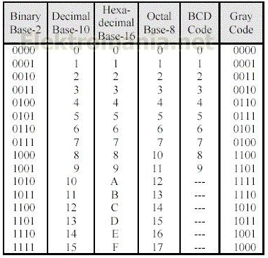
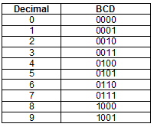
1.1. BCD Kodu (Binary Coded Decimal Code) - 8421 Kodu
Onluk sistemdeki bir sayının, her bir basamağının ikilik sayı sistemindeki karşılığının dört bit şeklinde yazılması ile ortaya cıkan kodlama yöntemine, ‘İkili Kodlanmış Onlu Sayı Kodu - BCD kodu’ (Binary Coded Decimal Code) ismi verilir. Onluk sayı sistemi 0 ile 9 arasındaki sayıları içerdiğinden, her basamaktaki sayının ikili sistemde kodlanması için 4 bite ihtiyaç vardır. Onlu bir sayıyı BCD kodlu olarak yazmak için, onlu sayının her bir basamağı 4 bitlik ikili sayı grupları şeklinde yazılır. Yazılan gruplar bir araya getirilince BCD kodlu sayı elde edilir.

Slide 7
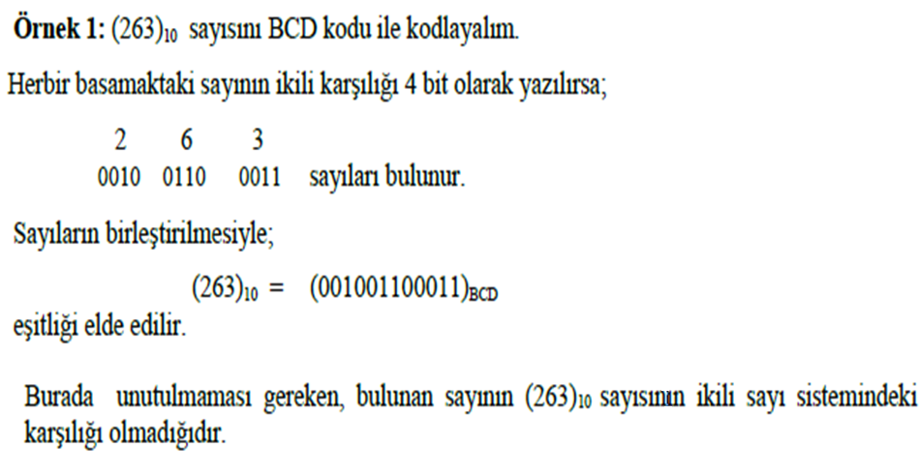

Slide 8
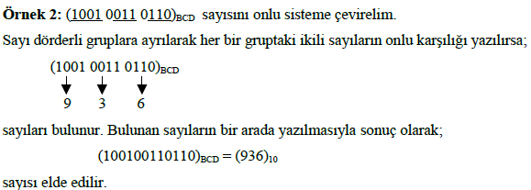

Slide 9
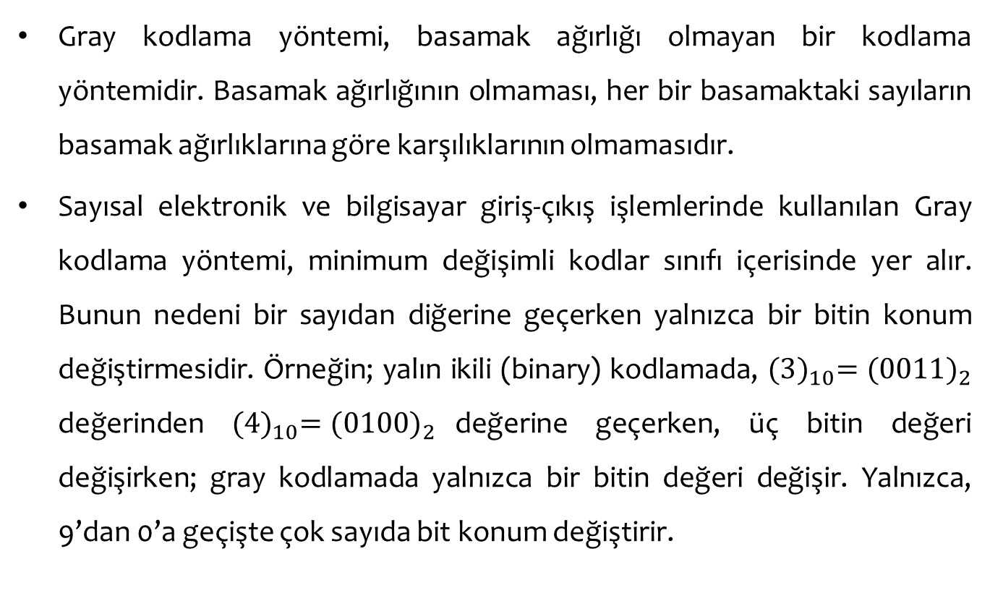
1.2. Gray Kodu
Gray kodlama yöntemi, basamak ağırlığı olmayan bir kodlama yöntemidir. Basamak ağırlığının olmaması, her bir basamaktaki sayıların basamak ağırlıklarına göre karşılıklarının olmamasıdır.
Sayısal elektronik ve bilgisayar giriş-çıkış işlemlerinde kullanılan Gray kodlama yöntemi, minimum değişimli kodlar sınıfı içerisinde yer alır. Bunun nedeni bir sayıdan diğerine geçerken yalnızca bir bitin konum değiştirmesidir. Örneğin; yalın ikili (binary) kodlamada, ${(3)}_{10}={(0011)}_{2}$ değerinden ${(4)}_{10}={(0100)}_{2}$değerine geçerken, üç bitin değeri değişirken; gray kodlamada yalnızca bir bitin değeri değişir. Yalnızca, 9’dan 0’a geçişte çok sayıda bit konum değiştirir.

Slide 10
1.2. Gray Kodu
Gray kodlanmış sayılarda basamak değeri olmadığından, bu kodlama yönteminin aritmetik işlemlerin olduğu yerlerde kullanılması mümkün değildir. Ancak sütun esasına göre çalışan cihazlardaki hatayı azalttığından, giriş / çıkış birimlerinde ve analog - dijital çeviricilerde tercih edilirler.
Onlu sayıların karşılığı olan ikili sayıları Gray kodlanmış olarak ifade etmek için, bir sayıdan diğerine geçişte tek bir bitin değer değiştirmesi esas alınır. Tablo 3.1’de, 0-15 arasındaki onlu sayıların karşılığı olan ikili ve gray kodlanmış sayılar görülmektedir.
Gray kodlu sayıların dezavantajı; toplama, çıkarma ve diğer aritmetik işlemleri yapabilmek için ikili sayı sistemine dönüştürülme zorunluluğudur. Bu durumda ikili sayıları Gray koda çevirmek veya Gray kodlu bir sayının ikili karşılığını bulmak için aşağıdaki yöntemler kullanılır.

Slide 11
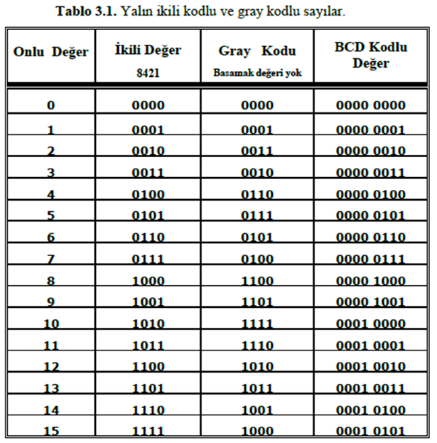
1.2. Gray Kodu

Slide 12
İkili Sayıların Gray Koduna Çevrilmesi
İkili sistemdeki bir sayıyı Gray kodlu sayı şekline dönüştürmek için, en yüksek basamak değerine sahip bitin solunda ‘0’ olduğu kabul edilip, her bit solundaki bit ile toplanarak yazılır. Bu işleme en düşük basamak değerlikli bite kadar devam edilir. Elde edilen sayı Gray kodlu sayıdır.

Slide 13
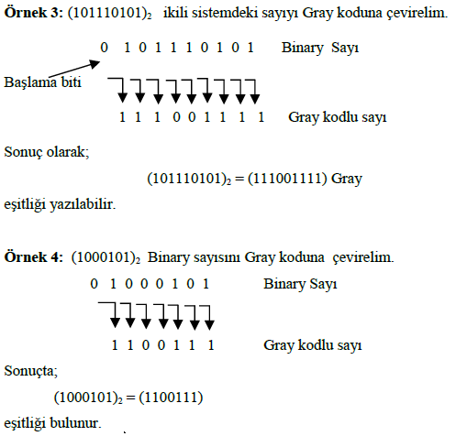

Slide 14
Gray Kodlu Bir Sayının İkili Sayıya Çevrilmesi
Gray kodlu bir sayıyı ikili sistemdeki sayı şekline dönüştürmek için, en soldaki bit olduğu gibi aşağıya indirilir ve indirilen sayıyla bir sonraki basamakta bulunan sayı toplanarak yazılır. Bulunan sayı ile bir sonraki basamaktaki sayı toplanır ve bu işleme en düşük değerlikteki bite kadar devam edilir.

Slide 15
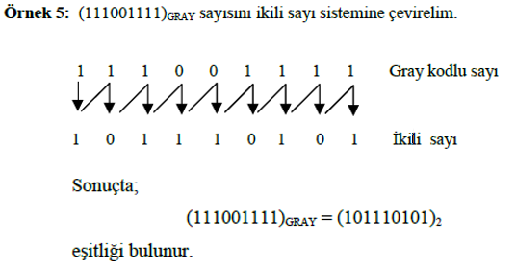

Slide 16
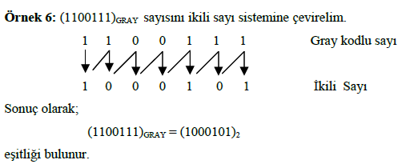

Slide 17
1.3. Artı-3 (Excess-3) Kodu
Artı-3 kodu, BCD kodu ile ilgilidir ve belirli aritmetik işlemlerde işlem kolaylığı nedeniyle BCD kodu yerine kullanılır. Bir onlu sayının Artı-3 kodundaki karşılığı, onlu sayının karşılığı olan ikili sayıya 3 eklenmiş halidir. Bu nedenle bu kodlama yöntemi, ‘3 fazlalık kodu’ olarak da isimlendirilir. Artı-3 kodundaki sayılar, BCD kodunda olduğu gibi dört bitlik ikili sayılar şeklinde ifade edilir.
Hesaplama yapmada ve hataları düzeltmelerde sağladığı kolaylıklara rağmen, tümleyenini almadaki güçlükler nedeniyle son zamanlarda nadiren kullanılmaktadır.

Slide 18
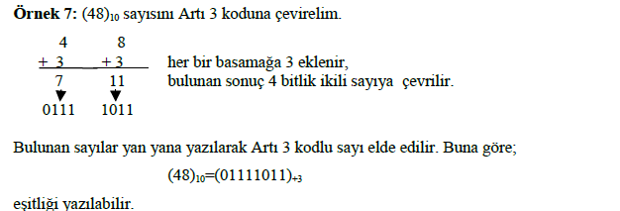

Slide 19
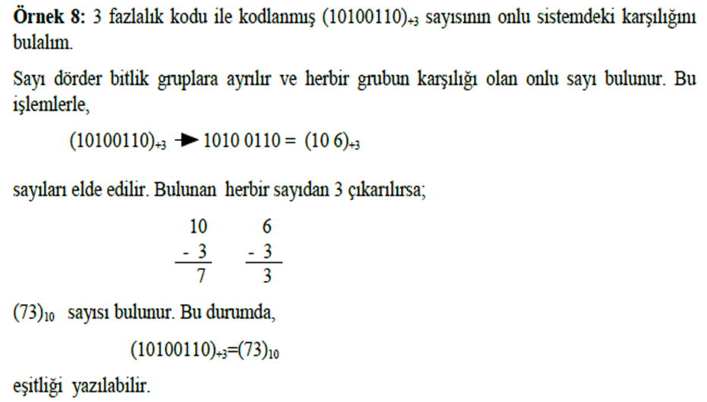

Slide 20
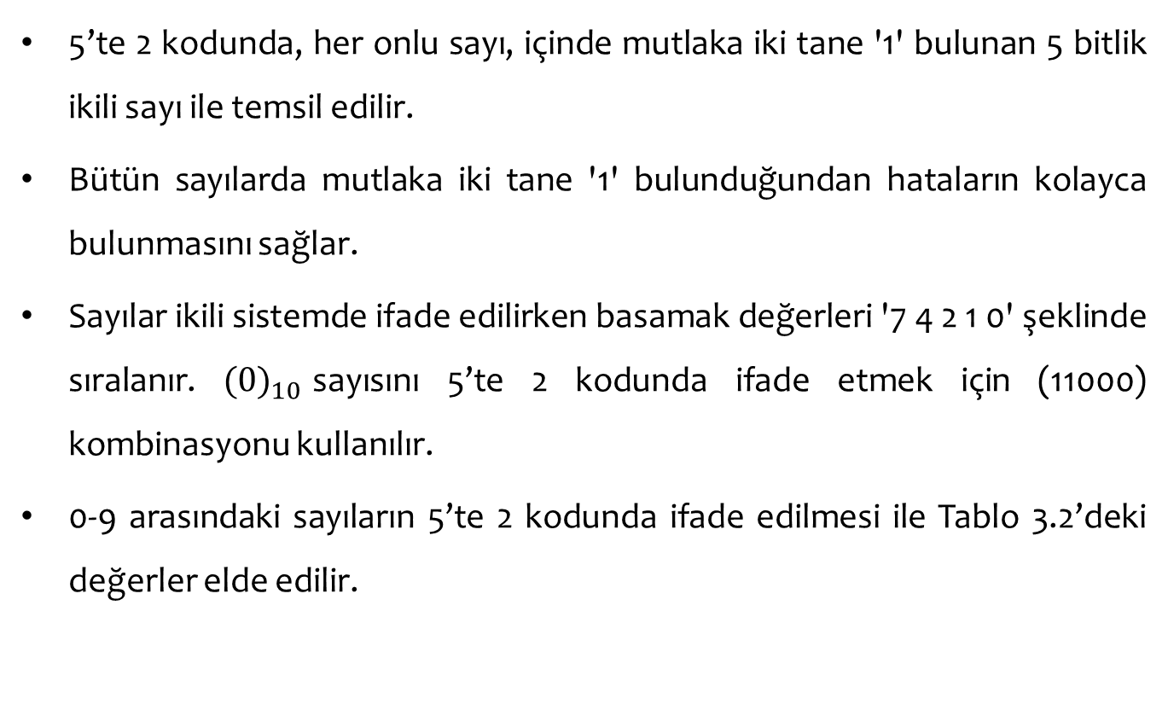
1.4. 5’te 2 Kodu
5’te 2 kodunda, her onlu sayı, içinde mutlaka iki tane '1' bulunan 5 bitlik ikili sayı ile temsil edilir.
Bütün sayılarda mutlaka iki tane '1' bulunduğundan hataların kolayca bulunmasını sağlar.
Sayılar ikili sistemde ifade edilirken basamak değerleri '7 4 2 1 0' şeklinde sıralanır. ${(0)}_{10}$sayısını 5’te 2 kodunda ifade etmek için (11000) kombinasyonu kullanılır.
0-9 arasındaki sayıların 5’te 2 kodunda ifade edilmesi ile Tablo 3.2’deki değerler elde edilir.

Slide 21
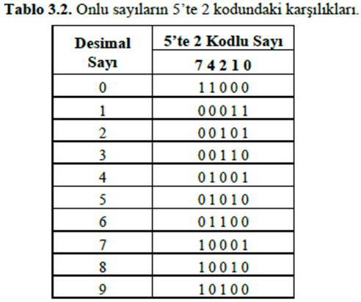
1.4. 5’te 2 Kodu

Slide 22
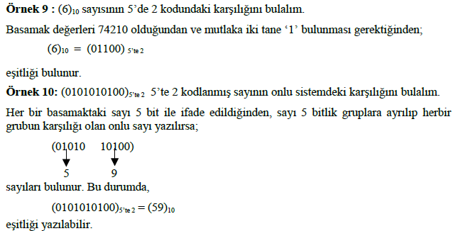

Slide 23
1.5. Eşlik/Eşitlik (Parity) Kodu
İkili sayı sisteminde ifade edilen bilginin bir yerden başka bir yere taşınması dijital sistemlerde sıkça karşılaşılan bir olaydır. Bilginin bir yerden başka bölgeye taşınması sırasında, değişik nedenlerden dolayı gürültü oluşması ve oluşan gürültünün iletilen bilgiyi bozması zaman zaman karşılaşılan hadiselerdir. Bilgi iletimi sırasında bu şekilde oluşan hataları tespit etmek ve mümkünse düzeltmek sayısal sistemlerin özelliklerindendir.
Hataları tespit etmede kullanılan en yaygın ve en kolay yöntem eşlik biti kodlama (parity code) yöntemidir. Bu yöntemde, hataların ortaya çıkarılmasını sağlamak amacıyla BCD kodlu sayının sağındaki veya solundaki basamağa ‘eşlik biti’ (parity bit) eklenir. Eşlik biti, kodlanan veride 1 yada 0’ların tek mi, çift mi olduğunu belirtir. İki türlü eşlik biti yöntemi bulunmaktadır:
  Çift eşlik (even parity),
  Tek eşlik (odd parity).

Slide 24
1.5. Eşlik/Eşitlik (Parity) Kodu
Çift eşlik yönteminde; eşlik bitinin değeri, kodlanacak bilgideki 1’lerin toplam sayısı (eşlik biti dahil) çift olacak şekilde seçilir. Kodlanacak sayıdaki 1’lerin sayısı tek ise, eşlik biti olarak ‘1’ eklenir. Kodlanacak bilgideki 1’lerin sayısı çift olması durumunda ise, eşlik biti olarak ‘0’ eklenir.

Slide 25
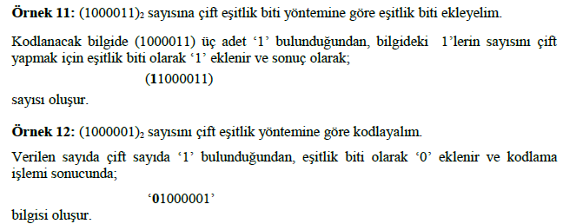

Slide 26
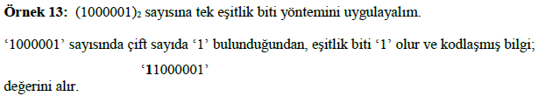
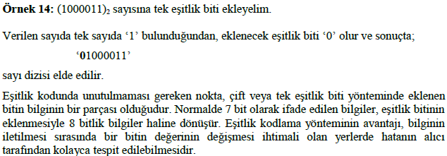
1.5. Eşlik/Eşitlik (Parity) Kodu
Tek eşlik bit yöntemi; aynı mantığa göre düzenlenir. Tek fark kodlanan bilgideki 1’lerin sayısı tek olmalıdır.

Slide 27
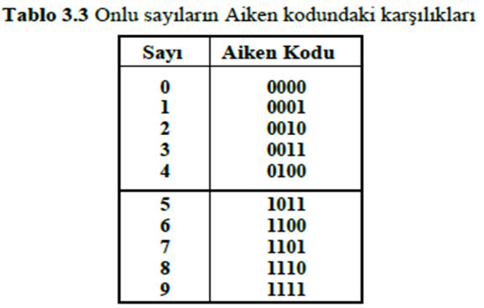
1.6. Aiken Kodu
Aiken kodu; 4 basamaklı ve basamak değerlerinin ‘2421’ şeklinde ifade edildiği bir kodlama şeklidir. Onlu sistemde 5’e kadar olan sayıları kodlamak için sağ taraftaki basamaklar kullanılırken, 5’den büyük değerleri ifade etmek için sol taraftaki bitler tercih edilir.
Bu kodlama şekli simetrik kodlamaya bir örnektir. (0-4) arasındaki sayılar için normal ikili sayılar kullanılırken, (5-9) arasındaki sayılar için başlangıçtaki sayıların simetriği kullanılır.

Slide 28
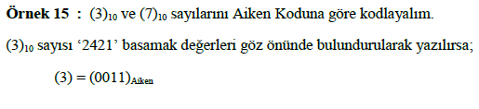
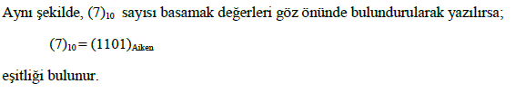

Slide 29
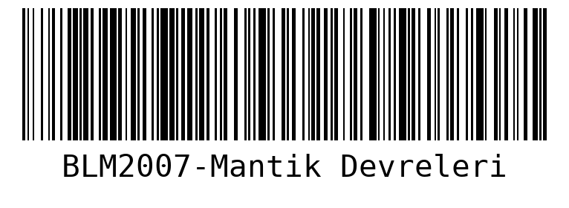



1.7. Çubuk Kodu (Barkod)
Python kütüphaneleri ile oluşturulmuş barkod
https://barcode.tec-it.com/en/Code128

Slide 30
1.7. Çubuk Kodu (Barkod)
Onlu sayıların, farklı şekilde düzenlenmiş çubuklarla ifade edildiği kodlama sistemi 'bar kodu‘ olarak isimlendirilir.
Bar kodu; bir birim malın üretildiği veya ambalajlandığı işletmeyi, malın cinsini ve özelliklerini tanımlamak amacıyla, önceden belirlenmiş kurallara uygun çeşitli kalınlıklarda bir dizi dikey paralel çizgiler ve bu çizgiler arasında çeşitli genişlikte boşluklardan meydana gelen bir kodlama yöntemidir. Diğer bir deyişle, karakterlerin (rakam veya harf) farklı kalınlıktaki çizgiler ve boşluklar ile temsil edildiği kodlama sistemi ‘barkod’ olarak adlandırılır.

Slide 31
1.7. Çubuk Kodu (Barkod)
İlk olarak 1932’de Harward Universitesi’nde Wallace Flint tarafından yürütülen bir projede kullanılan barkod sisteminin modern anlamda ilk uygulaması 1948 yılında yemek sırasında kasadan geçen ürünlerin otomatik olarak okunması işlemi ile yapıldı.
İlk uygulamalarda kullanılan mürekkebin dengesiz olması ve sistemin pahalıya mal olması nedeni ile bugün kullanılan sisteme benzeyen, siyah zemin üzerinde 4 beyaz çizgi içeren ve bu çizgilerin bir veya bir kaçının olmaması esasına dayanan sistem geliştirildi.
Bu sistemin geliştirilmesi ile 1973 yılında UPC (Universal Product Coding) sistemi geliştirildi ve 1974 yılında Ohio’da bir markette kullanılmaya başlandı. İlk barkodlu ürün ise Wrigley’s çikletleri idi.

Slide 32
1.7. Çubuk Kodu (Barkod)
Klavyeye alternatif olarak kullanılan bar kodu yöntemi; veri giriş / çıkışının kolay olması, kullanıldığı sistemlerde verimliliği artırması, standardizasyon sağlaması, vb. nedenlerle özellikle stoklama işlemlerinde ve marketlerde yaygın olarak kullanılmaktadır.
Sayısal ve alfasayısal bir dizinin çizgi veya boşluklardan oluşan bir kodlama yöntemi ile ifade edilmesi olarak tanımlayabileceğimiz barkod sistemi okunduğunda yalnızca ilgili karakter dizisi bilgisayara gönderilir.
Karakterleri temsil etmek için kullanılan çizgilerin uygun araçlarla okunup çözümlenmesi ve bilgisayara aktarılması için çeşitli barkod yöntemleri ve barkodları okuyacak farklı teknolojiler bulunmaktadır.

Slide 33
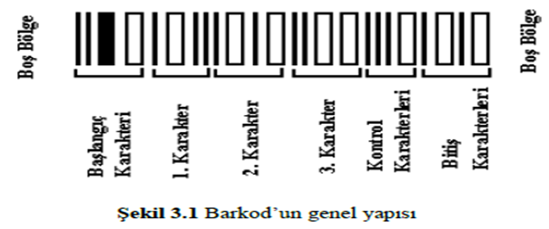
1.7. Çubuk Kodu (Barkod)
Barkod ile ilgili teknolojileri / yöntemleri bir standart olarak ortaya koymak amacıyla on iki Avrupa ülkesinin katılımı ile ‘Avrupa Mal Numaralandırma Birliği’ (European Article Numbering Association - EAN) kurulmuştur.
Türkiye’nin de üye olduğu (kod numarası 869 olarak) birliğin Türkiye’deki temsilcisi Türkiye Odalar ve Borsalar Birliği’dir.

Slide 34
2. Alfa Sayısal Kodlar
Bilgisayarlarda sayılarla birlikte alfabedeki harfler, noktalama işaretleri ve diğer özel karakterler kullanılmaktadır. Tüm bu bilgileri kodlamak için kullanılan yöntemler, ‘Alfasayısal kodlama yöntemleri’ olarak isimlendirilir.
Alfasayısal kodlar; tüm büyük ve küçük harfleri, 7 tane noktalama işaretini, 0’dan 9’a kadar 10 sayıyı ve +, /, #, %, *, vb. karakterleri içerir.
Yaygın olarak kullanılan iki türlü alfasayısal kodlama yöntemi bulunmaktadır:
  ASCII (Amerikan Standart Code For Information Interchance) ve
  EBCDIC (Extended BCD Interchance Code) kodları.
Bu kodlardan daha yaygın olarak kullanılan ASCII kodudur.

Slide 35
2.1. ASCII kodu
ASCII kodu; 7 bitlik bir koddur (8. bit bazı karakterlerin kontrolü için kullanılır) ve 2⁷ = 128 bilgiyi kodlama kapasitesine sahiptir. Bu kapasite rakam ve harflerle birlikte bilgisayarda kullanılan Enter, Linefeed, vb. işlemleri ifade etmek için de yeterlidir.
Tablo 3.5’de kullanılan bazı bilgilerin ASCII kodlama yönteminde ve onaltılı sistemde kodlanmış karşılıkları görülmektedir.
İkili sayı formundaki ASCII kodlu bir sayının anlamını bulmak için, ikili sayının karşılığı olan onaltılı sayı bulunur. Onaltılı sayının ifade ettiği karakter tespit edilirse kodlanmış sayı anlamlı hale gelir.

Slide 36
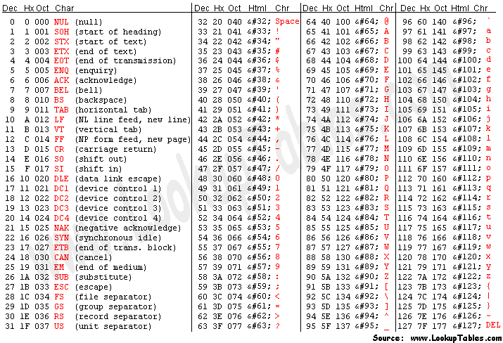
2.1. ASCII kodu
Tablo 3.5

Slide 37
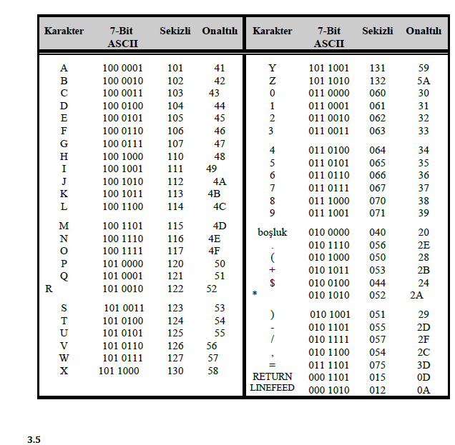

Slide 38
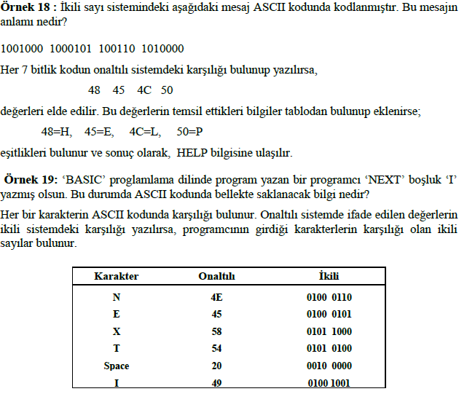

Slide 39
2.2. EBCDIC Kodu
IBM tarafından geliştirilen ancak diğer üreticiler tarafından benimsenmediği için yaygın olarak kullanılmayan EBCDIC kodu, 8 bitlik alfasayısal bir kodlama sistemidir.
Her bir bilginin farklı şekilde onaltılı ve ikili sistemde temsil edildiği bu kodlama sisteminde, karakterlerin eşitlikleri Tablo 3.6’da toplu olarak görülmektedir.
Bu kodlama sisteminde, bilgilerin kodlanmasında kullanılan mantık ASCII kodunun aynısıdır.

Slide 40
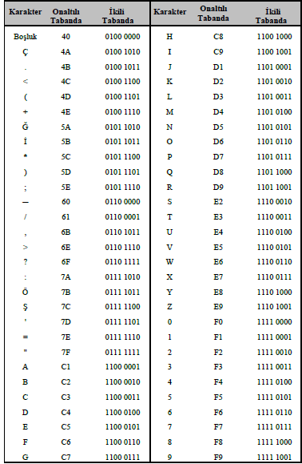
Tablo 3.6

Slide 41
DİNLEDİĞİNİZ İÇİN TEŞEKKÜR EDERİZ

